Slide 2
Validación de formularios
Gestión de Servicios TICS

Slide 3
Hibernate Validator
Hibernate Validator brinda las anotaciones necesarias para validar los campos de una entidad, entre las cuales se tienen:
@Digits(integer=, fraction=): permite validar si es un número con “integer” cantidad de dígitos y fracción para decimales
  tipos datos soportados: BigDecimal, BigInteger, CharSequence, byte, short, int, long
@Email: permite validar valores con formato de Email
  tipos datos soportados: String
@Max(value=) y @Min(value=): permite validar que el valor sea mayor o igual;o menor o igual respectivamente.
  tipos datos soportados: BigDecimal, BigInteger, byte, short, int, long
@NotBlank: valida que el valor no sea nulo y tampoco vacío.
  tipos datos soportados: String
Para todas las anotaciones, se le puede adicionar un parámetro “message” para indicar el texto a mostrar en caso no pase la validación.
Puede encontrar la lista completa de anotaciónes en: http://docs.jboss.org/hibernate/stable/validator/reference/en-US/html_single/#section-builtin-constraints

Slide 4
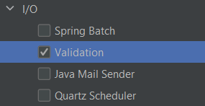

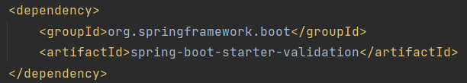
Hibernate Validator - requisitos
Desde la versión 2.4.4 de Spring Boot, Hibernate Validator ya no está dentro de Spring Data JPA; sino, se encuentra en un paquete aparte.
Si va a crear un nuevo proyecto, aparte de las otras dependencias de Spring Boot, debe incluir:
Si ya tiene un proyecto creado, debe incluir la dependencia en el pom.xml

Slide 5
Pasos para validar un formulario
Para validar un formulario usando Hibernate Validator, se debe:
En la entidad:
Colocar las validaciones
En el controlador:
Asignar la anotación @Valid a la entidad
Asignar un BindingResult a la Entidad a validar

Slide 6



Validaciones en la entidad
En base al código de ejemplo, se validarán algunos campos de la entidad Producto:
ProductName: no nulo y tamaño máximo de 40 caracteres
  @NotBlank y @size(max=40)
UnitPrice: que sea un número y positivo
  @Digits y @Positive
UnitsInStock y UnitsOnOrder: que sea un número, mínimo valor (0) y máximo valor (32767)
  @Digits, @Min y @Max

Slide 7
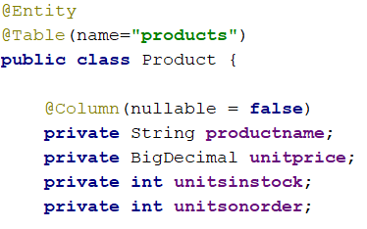
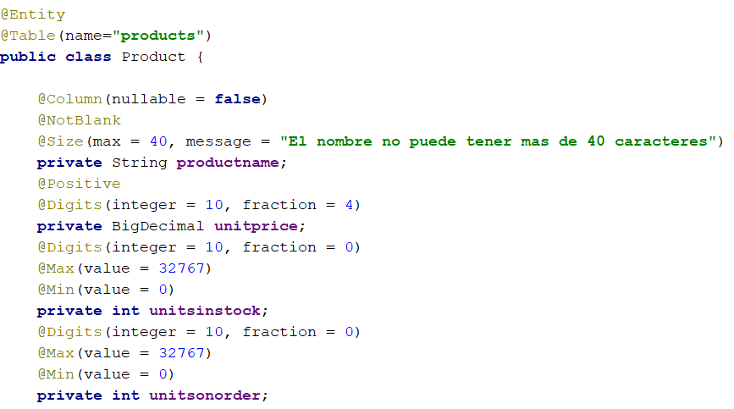
Validaciones en la entidad
Antes:
Ahora:
import jakarta.validation.constraints.*;

Slide 8
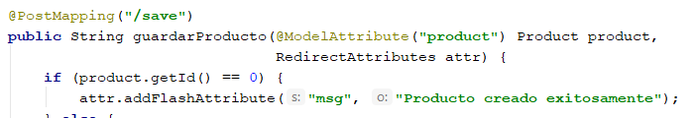
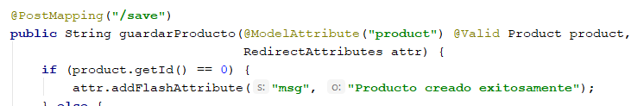
Anotación @Valid
La anotación @Valid le indica a Spring que a la entidad recibida por DataBinding se le debe aplicar las validaciones definidas previamente.
Entonces, el siguiente paso es colocar en el controlador donde se gestione la recepción del formulario, la anotación @Valid en la entidad. Se debe importar de la clase javax.validation.Valid.
Antes
Ahora

Slide 9
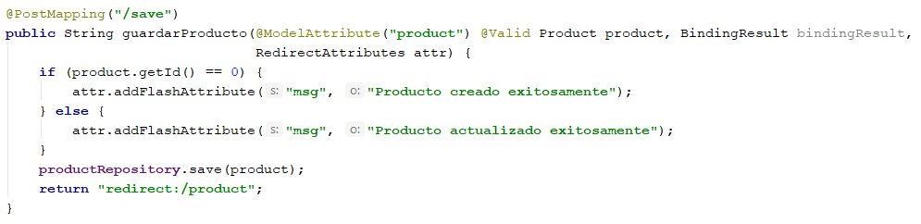
BindingResult
La clase BindingResult permite gestionar todos los errores que resulten cuando Spring realiza el databinding de una entidad con anotación @Valid.
La clase BindingResult debe colocarse siempre luego de la entidad anotada con @Valid.

Slide 10
Gestión de los errores
El objeto bindingResult contiene información de los errores sucedidos al hacer el dataBinding:
hasErrors() → Indica si han ocurrido errores
getFieldErrors() → Obtener los errores ocurridos
getField() → Campo donde fallo
getDefaultMessage() → información del error.

Slide 11
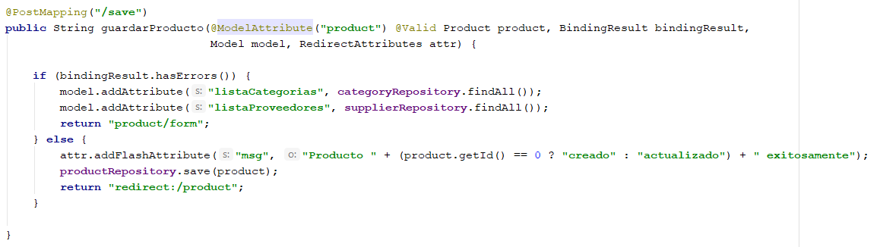
Gestión de los errores - Controlador
En este ejemplo se validará si existen errores con hasErrors() y de ser cierto, se volverá a mostrar la vista de creación/edición de un producto.
Observaciones:
Si observa detenidamente, si hay errores en la edición del usuario, nunca se buscó por el usuario (como si se realizó en la ruta /edit. En este caso ya no es necesario pues el contenido del formulario mantiene su información en el objeto “product” usando @ModelAttribute.
Así mismo, la información de los errores ya se encuentra vinculada automáticamente a cada campo del formulario gracias a @ModelAttribute.

Slide 12
Gestión de los errores - vista
Para imprimir los errores del Binding Result se hace uso de los atributos de thymeleaf:
#fields.hasErrors( ) → permite validar si existe errores de databinding en el campo
th:errors → imprime una lista de los errores encontrados en el databinding.
Entonces, para los errores de productName:
Se realiza una validación para saber si existen errores asociados al productname
Se existen errores, se muestra uno debajo del otro con th:errors

Slide 13
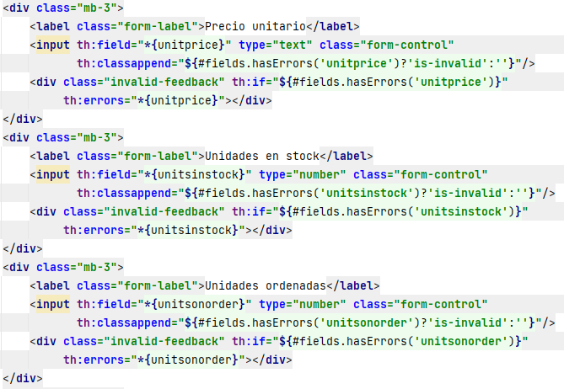
Gestión de los errores - vista
Aplicando lo mismo a los demás campos que se están validando:

Slide 14
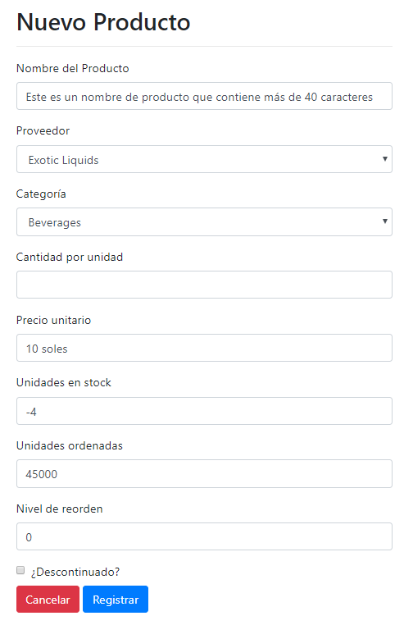
Probando
Ingresar datos erróneos en el formulario para los campos ProductName, UnitPrice, UnitsInStock y UnitsOnOrder:

Slide 15
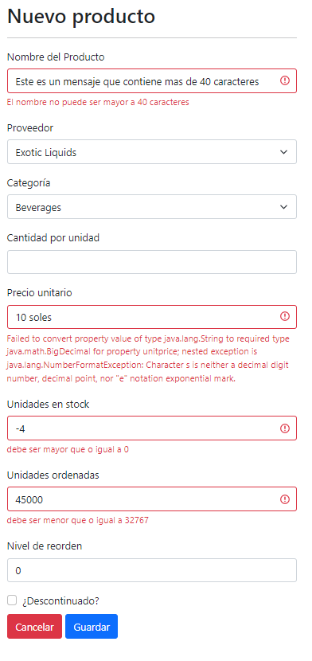
Resultado
Para los campos productName, unitsInStock, y unitsOnOrder las validaciones funcionan adecuadamente.
Sin embargo, en el campo unitPrice (Precio unitario), donde se colocó un texto, la validación no se realizó y por el contrario, muestra una excepción del tipo NumberFormatException.
En la siguiente diapositiva se analizará qué ha pasado.

Slide 16
Fallo en el Databinding
El error que observa no se debe a la validación realizada en la entidad con Hibernate Validator; por el contrario, se debe a un error que ha sucedido en Spring al tratar de hacer el Databinding entre el campo del formulario y el atributo de la clase Product.
El atributo precio unitario en la entidad Producto es del tipo BigDecimal; sin embargo, en el formulario se le ha enviado un String, esto genera que se lance la excepción al tratar de hacer el parseo.

Slide 17
Solución
Para solucionar este problema existen dos alternativas:
Gestionar los mensajes de error de Spring (messages.properties)
Evitar que suceda la excepción (InitBinder)
A continuación se mostrarán las dos soluciones y queda a su criterio elegir la más adecuada para solucionar su problema.

Slide 18
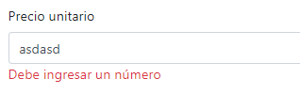
Solución 1 – messages.properties
Con esta solución no se evitará que se lance la excepción al suceder el databinding; sin embargo, se cambiará el mensaje que le aparece al usuario cuando sucede la excepción.
Por ejemplo, ahora se observa lo siguiente:
La idea es que luego de configurar el archivo messages.properties, se observe lo siguiente:

Slide 19
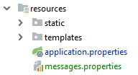
Archivo messages.properties
El archivo messages.properties contiene los textos usados por el sistema para mostrar información y permite realizar lo que se conoce como “internacionalización”.
Para empezar, debe crear el archivo “messages.properties” en la carpeta “resources”:

Slide 20

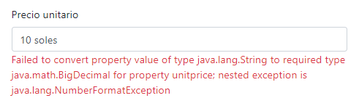
Archivo messages.properties
El archivo messages.properties contiene diversos formatos soportados para mostrar información del sistema (incluidos los errores como excepciones).
Un formato para código de errores es el siguiente: (más información aquí)
→ código + “.” + object + “.” + “attribute”
Cuando sucede una excepción de parseo, el código que le asigna Spring es: typeMismatch.
Según el formato de Spring, en object se debe colocar el nombre del objeto donde falló el databinding y en attribute, el nombre del atributo en particular.
Entonces, en el databinding, el objeto que falló fue “product” y el atributo “unitprice”

Slide 21

Archivo messages.properties
Entonces, para que aparezca otro mensaje para ese tipo de error, se debe escribir en el archivo:
→ typeMismatch.product.unitprice=Debe ingresar un número
Luego del = se coloca el mensaje que reemplazará al mensaje de Spring.
Probando:
Perfecto, ahora se muestra el mensaje personalizado y ya no el mensaje por defecto de Spring. Sin embargo, podrá observar que aparece un caracter extraño donde debería estar el símbolo ú.
Esto se debe a la codificación del archivo messages.properties, la cual está en formato windows-1252, mientras que nuestra página web tiene codificación UTF-8.
Abra el archivo y observe en la parte inferior derecha:

Slide 22
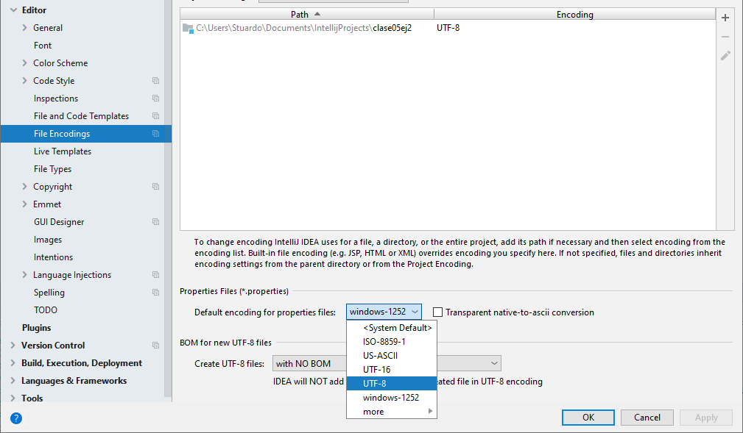
Ajuste de codificación
Para que no aparezca el caracter extraño, se debe cambiar la codificación del archivo messages.properties. Abra las propiedades del proyecto: File → Settings.
Luego vaya a Editor → File Encodings y cambie a UTF-8 los archivo *.properties

Slide 23


Ajuste de codificación – messages.properties
Si regresa a su archivo, observará que ahora aparece el símbolo � en su texto:
Arregle la palabra:
Verifique que su archivo se encuentra con codificación UTF-8 en la parte inferior derecha:
Vuelva a correr y pruebe su formulario, debería visualizar correctamente el mensaje:

Slide 24
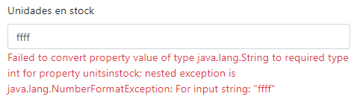


Ejemplo messages.properties
Si observa el campo unidades en stock también muestra un error si le enviamos un texto en vez de número. Arreglarlo.
Solución:
En el archivo messages.properties, se adiciona la propiedad para ese atributo:
Probando:

Slide 25
Solución 2 - @InitBinder
La anotación @InitBinder permite gestionar cualquier excepción que suceda durante el proceso de databinding. Esta anotación se coloca dentro del controlador y de preferencia al final. Pueden existir múltiples @InitBinder por cada controlador.
InitBinder se apoya en la clase PropertyEditorSupport la cual permite detectar al momento de hacer un dataBinding sobre un campo en particular.
Tiene el siguiente formato:
@InitBinder("product")
public void nombreValidador(WebDataBinder binder){
PropertyEditorSupport integerValidator = new PropertyEditorSupport(){
@Override
public void setAsText(String text) throws IllegalArgumentException {
//gestión de la excepción
}
};
binder.registerCustomEditor(BigDecimal.class,"unitprice",integerValidator);
}
objeto que se desea validar
Tipo de dato a validar
Campo del formulario sobre el cual se aplicará la validación
validador

Slide 26
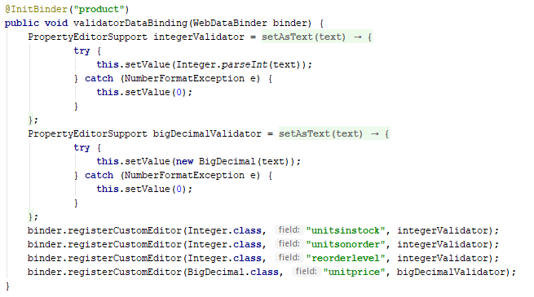
@InitBinder
Para este ejemplo, se deben crear dos validadores, uno para gestionar el parseo de String a Integer (units in stock, units on order y reorder level) y otro para gestionar el parseo de String a BigDecimal (unit price).
Se realiza el parseo manualmente. Si este es exitoso se asigna el valor a la entidad con this.setValue( )
Si el parseo falla, debemos capturar la excepción para que no sea lanzada por Spring y por el contrario asignarle un valor a nuestro campo.
Se debe asignar el PropertyEditorSupport por cada campos del formulario que se desea validar.

Slide 27
Bibliografía
Validación:
  https://spring.io/guides/gs/validating-form-input/
  https://examples.javacodegeeks.com/enterprise-java/spring/mvc/spring-mvc-form-validation-example/
Libro:
  Siva, P. R. K. (2018). Beginning Spring Boot 2: applications and microservices with the Spring framework. New York: Apress.
    Chapter 10: Web Applications with Spring Boot

